Slide 1
需求复评审
SY1606117 李岳檑 SY1606118 温元祯
SY1606413 谭伟良 PT1600283 王春柳

Slide 2
01 需求修改
CONTENTS
02 非功能需求场景
03 改进设计与实现
04 实验八补充

Slide 3
需求修改

Slide 4
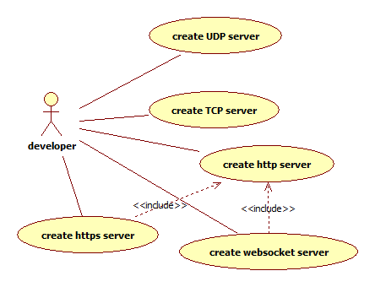
需求修改
修改用例

Slide 5
非功能需求场景

Slide 6
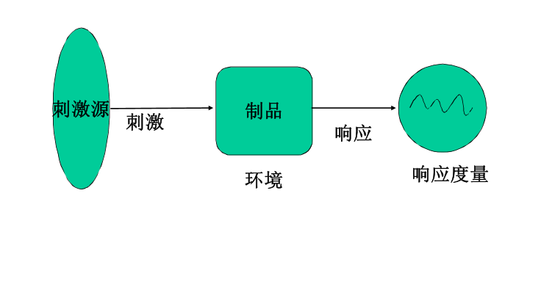
非功能需求场景
场景

Slide 7
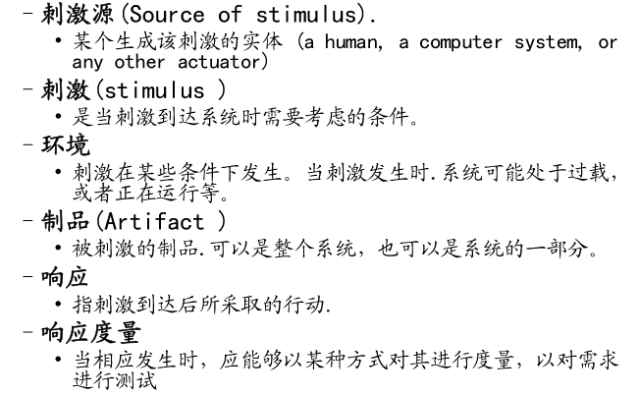
非功能需求场景
场景

Slide 8
非功能需求场景
兼容性
场景 | 可能的值
源 | web开发人员
刺激 | 在不同操作系统上使用node
制品 | 产出不同操作系统下的系统版本
环境 | 不同操作系统下
响应 | Nodejs在操作系统和上层模块系统之间构建了一层libuv平台架构。在不同操作系统下，Nodejs应该无需采用该软件准备的配置文件之外的规定就可以直接使用
响应度量 | 在不同操作系统下需要更改的配置文件个数

Slide 9
非功能需求场景
高效性
场景 | 可能的值
源 | Web开发人员、时间、响应
刺激 | 有快速响应、或高效处理并发事件的需求
制品 | 高效的处理事件的机制
环境 | 正常模式
响应 | Nodejs保持单线程，解决死锁问题，减少性能的开销；Nodejs使用异步I/O和事件回调机制，极大的提高了处理事件的效率
响应度量 | 最大吞吐量

Slide 10
非功能需求场景
容错性
场景 | 可能的值
源 | Web开发人员、响应
刺激 | 开发人员代码编写出错、系统中出现未处理的异常
制品 | 在开发人员出错的情况下，系统能继续响应，不会出现崩溃的现象
环境 | 系统出现异常的情况
响应 | Nodejs采用child_process来应对单线程在健壮性的问题。通过catch/exception机制来通知开发者出现异常
响应度量 | 容错成功的概率

Slide 11
非功能需求场景
可扩展性
场景 | 可能的值
源 | Web开发人员
刺激 | 有添加功能或改进功能的需求
制品 | 扩展模块
环境 | 在设计时、开发时、编译时
响应 | Nodejs应该提供可扩展模块的接口、编写规范、以及加载、运行方法
响应度量 | 规范的可扩展模块可执行的概率

Slide 12
改进设计与实现

Slide 13
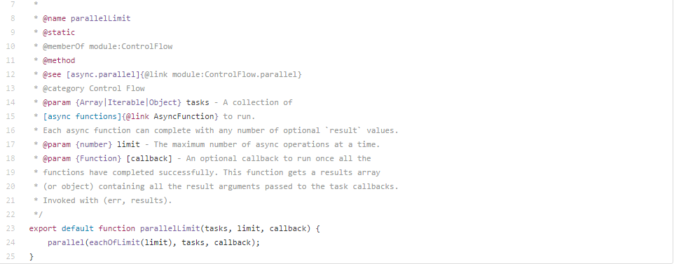
改进设计与实现
async.parallelLimit(tasks,limit,callback)

Slide 14
改进设计与实现
1. 通过队列来控制并发量
2.如果当前的异步调用不超过规定的最大值，就从队列中取出执行
3.如果达到最大值，就讲异步调用暂时放在队列中
4.一旦有异步调用结束，就从队列中取一个新的异步调用

Slide 15
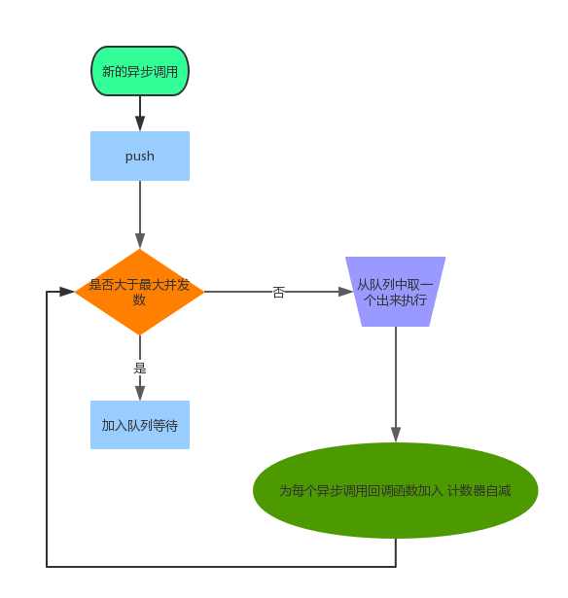
改进设计与实现
setTimeout() 可以用来进行超时控制

Slide 16
实验八补充

Slide 17
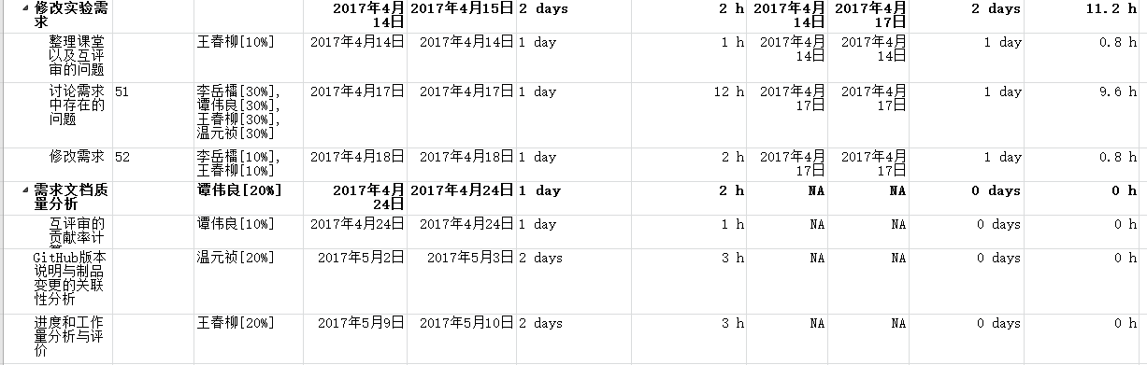
实验八补充

Slide 18
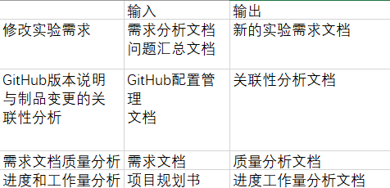
实验八补充

Slide 19
Thanks

